Slide 1
ハノイと香港
跡見学園女子大学マネジメント学部山澤成康

Slide 4
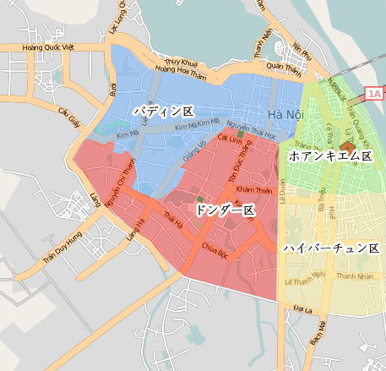
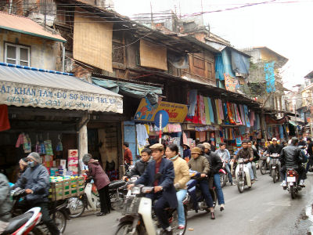
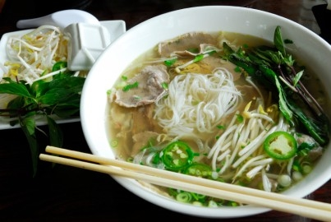
HANOI

Slide 5
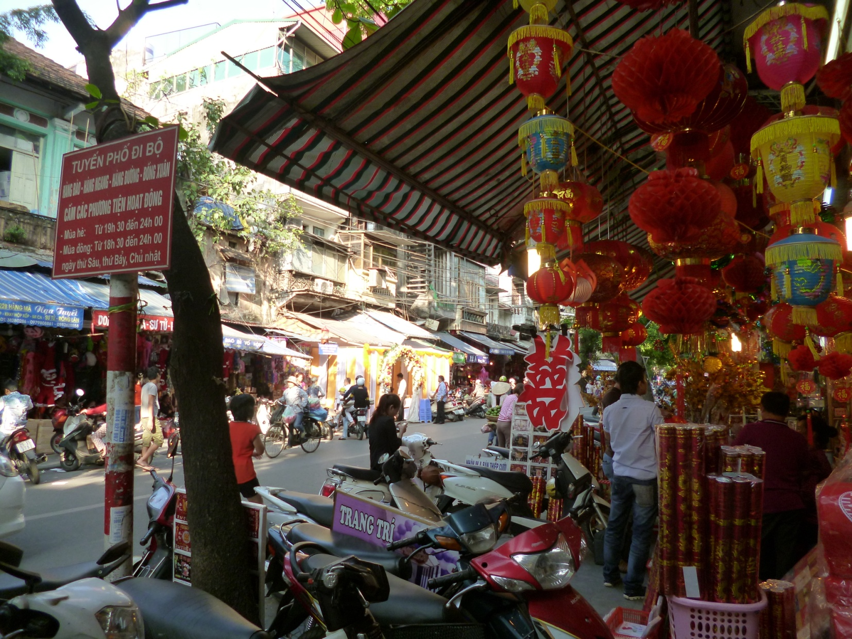

Slide 6
ヴィンコムセンター

Slide 10
パークソン（デパート）

Slide 11
ベトナムの自動車産業
日本
韓国
トヨタ、ホンダ
高級感
社会貢献活動（コンサート）
現代、起亜
低価格
社会貢献活動（環境）
テレビの利用
タクシーへの採用

Slide 12
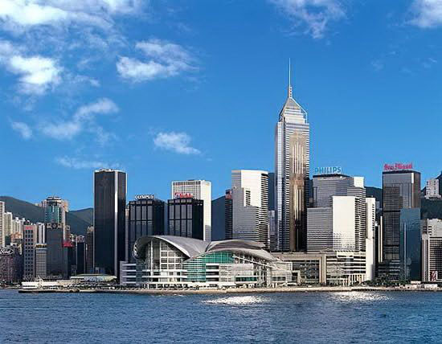
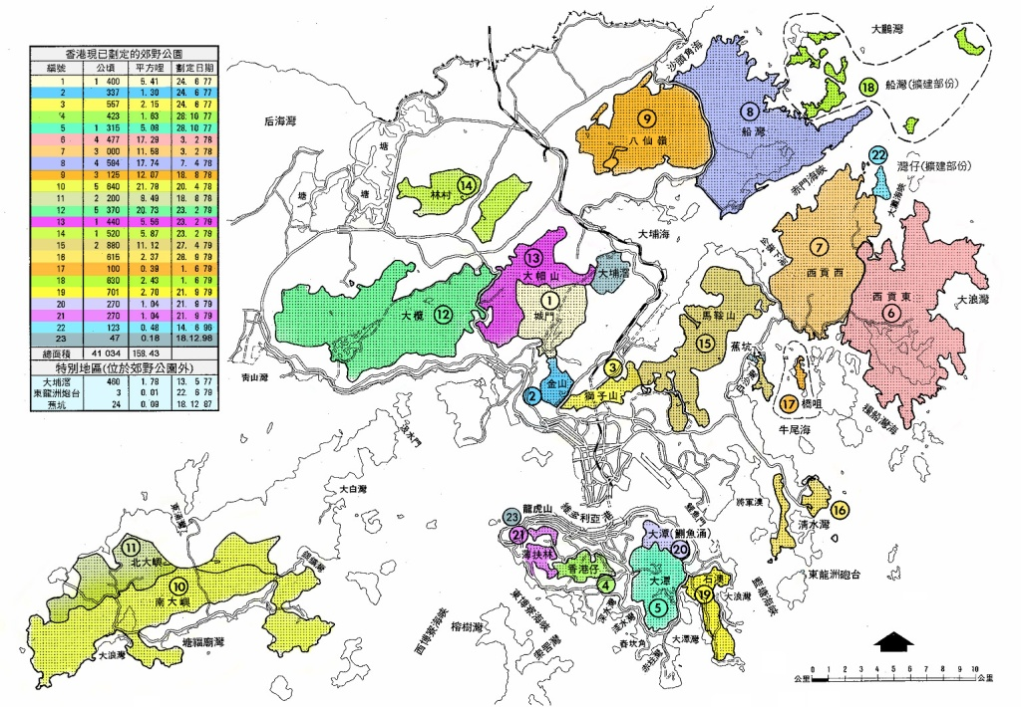
Hongkong

Slide 15
清酒輸出

Slide 16
醤油輸出

Slide 17
りんご輸出

Slide 19
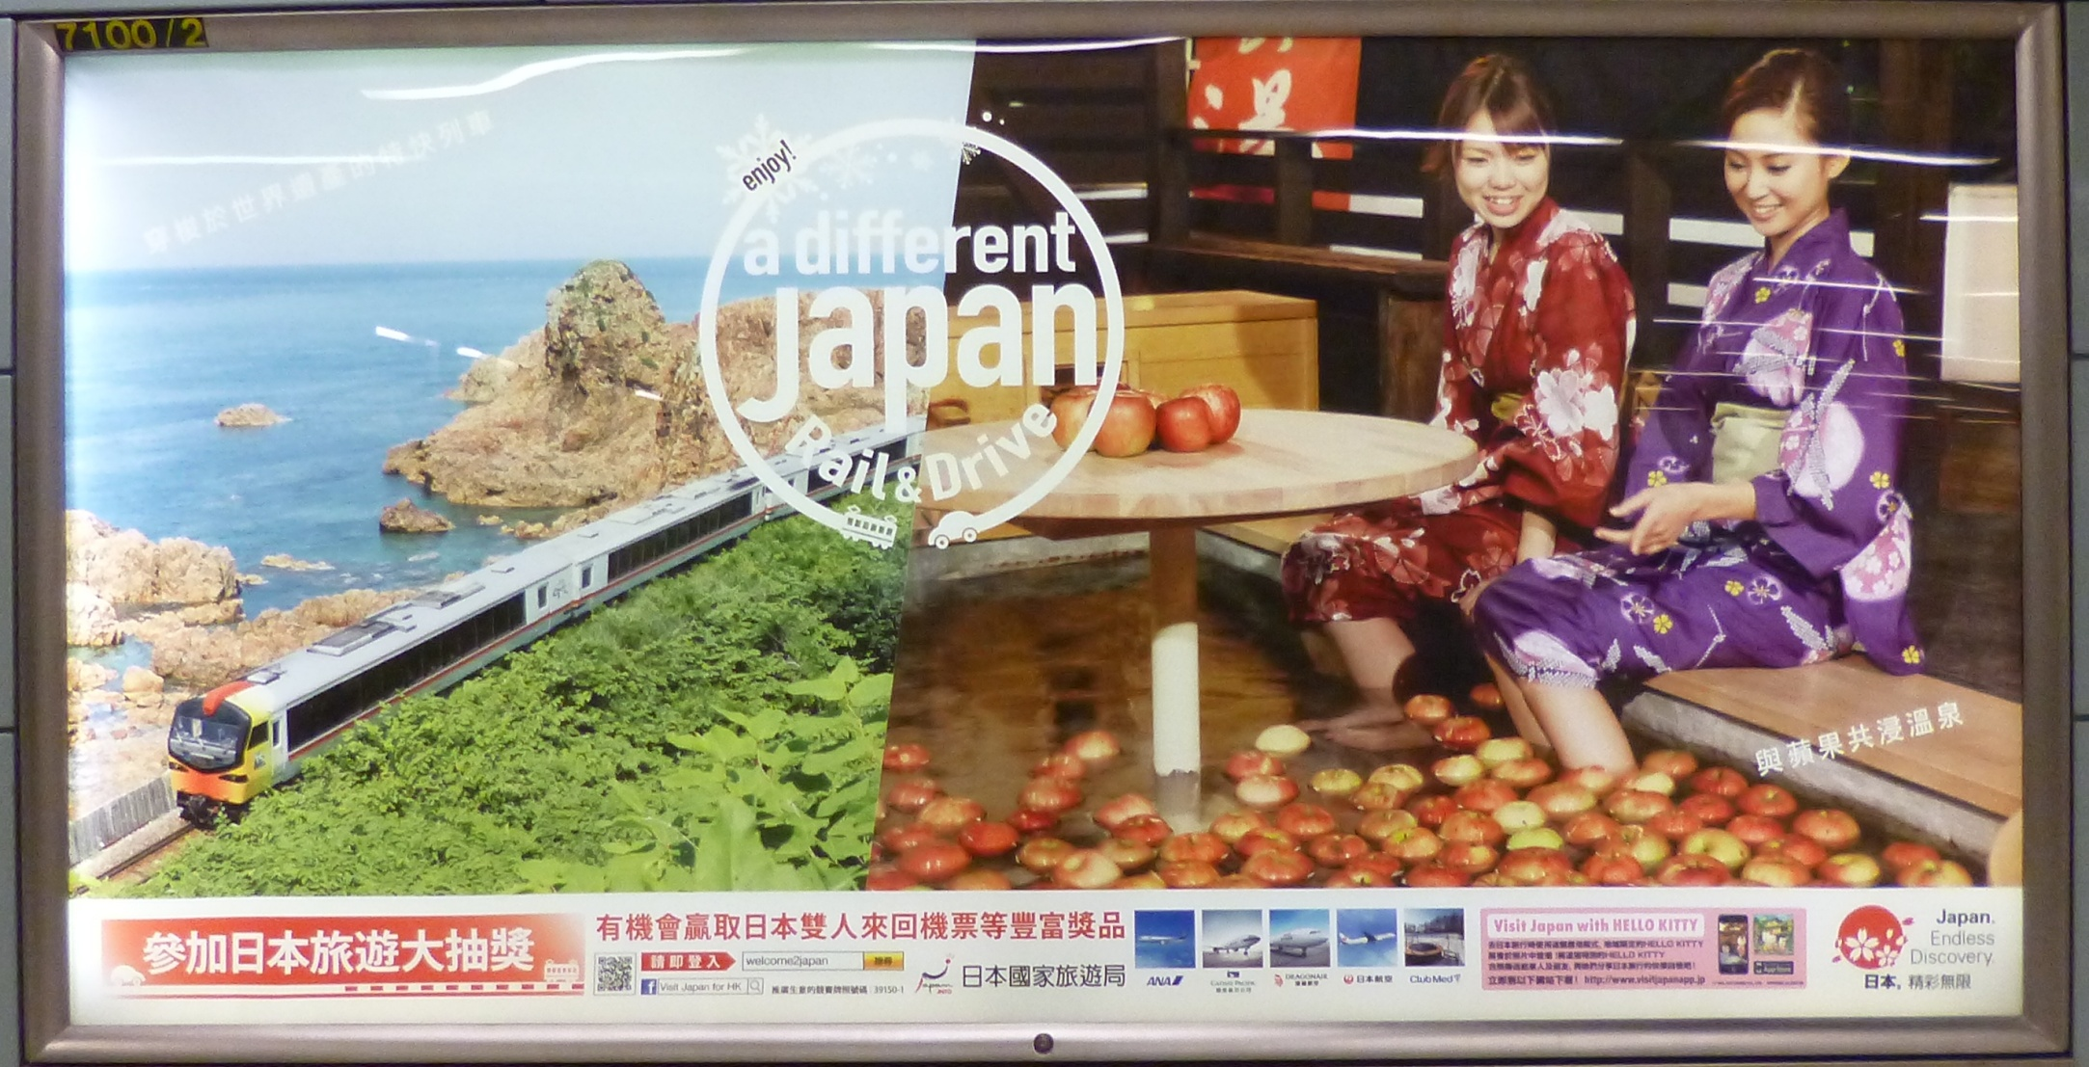

Slide 20
